Slide 1
LE Service en ligne orientation
Les 4 étapes à suivre en ligne pour demander une voie d’orientation après la 3e

Slide 2
Connexion au service en ligne Orientation
Compatible avec tous types de supports, tablettes, smartphones, ordinateurs
Accès avec l’adresse unique teleservices.education.gouv.fr

Slide 3
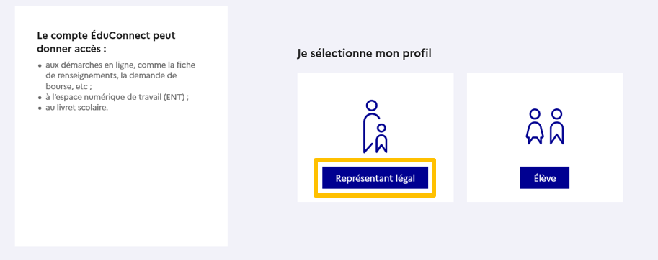
Le compte d’un représentant légal permet de saisir les intentions d’orientation et d’accuser réception de l’avis donné par le conseil de classe.
Le compte d’un élève permet uniquement de consulter les saisies effectuées par le représentant légal.
Connexion au service en ligne Orientation

Slide 4
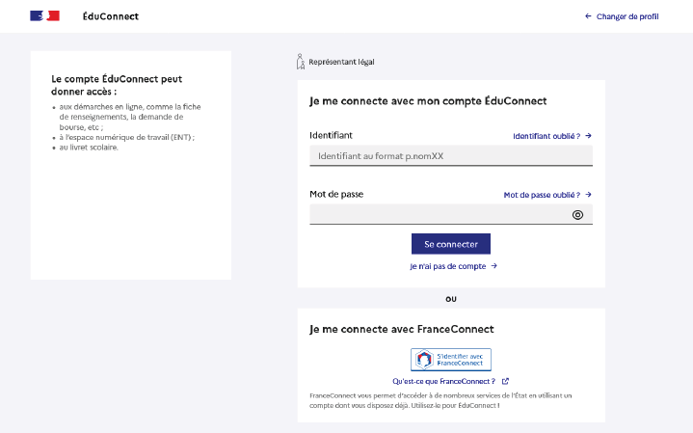
Connexion au portail Scolarité services avec mon compte EduConnect. Accès avec l’identifiant et le mot de passe transmis par le chef d’établissement. .
Connexion au service en ligne Orientation

Slide 5
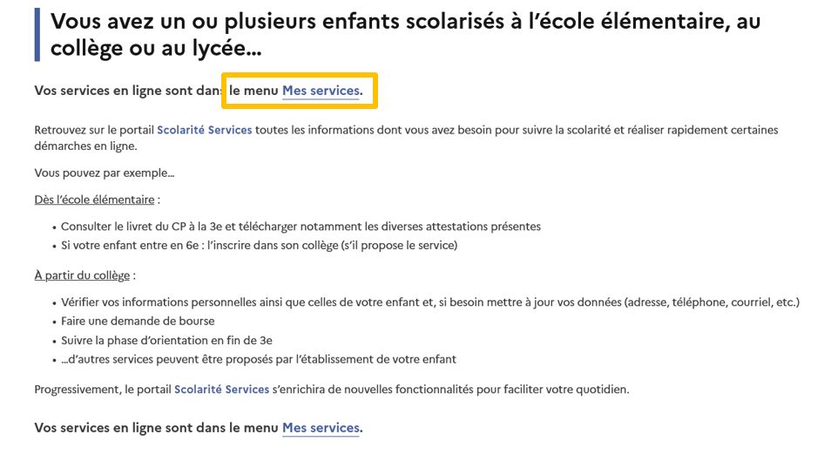
Connexion au service en ligne Orientation
Accès aux services en ligne dans le menu Mes services.

Slide 6
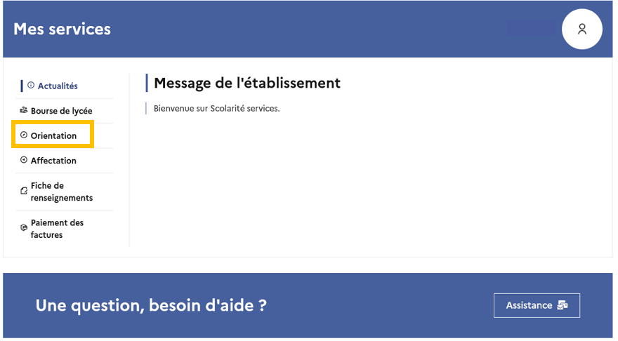
Connexion au service en ligne Orientation
Sur la page d’accueil de Scolarité services je clique sur Orientation à partir de la date indiquée par le chef d’établissement.

Slide 7
2. Saisie des intentions d’orientation

Slide 8
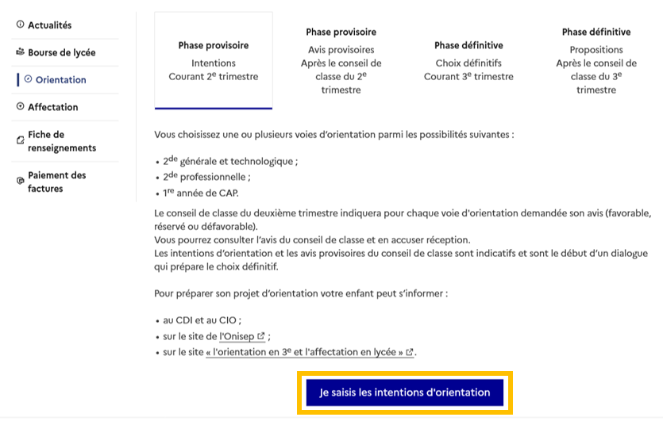
Saisie des intentions d’orientation
Présentation de chaque phase pour repérer les différentes étapes.

Slide 9
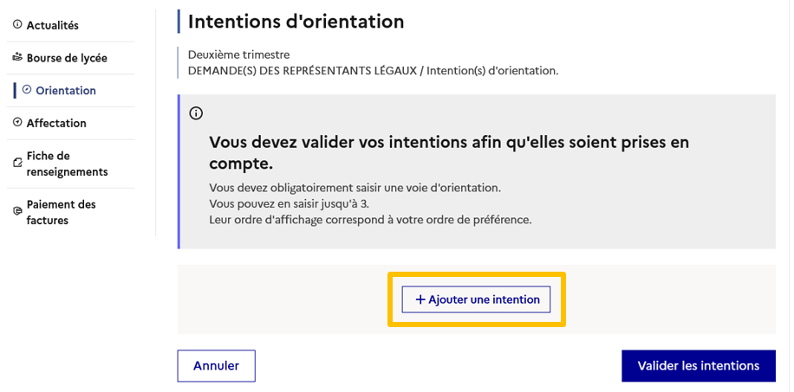
Saisie des intentions d’orientation
Le bouton « + Ajouter une intention » ouvre une pop-up qui permet la sélection d’une voie d’orientation, les intentions doivent être validées pour être enregistrées.

Slide 10
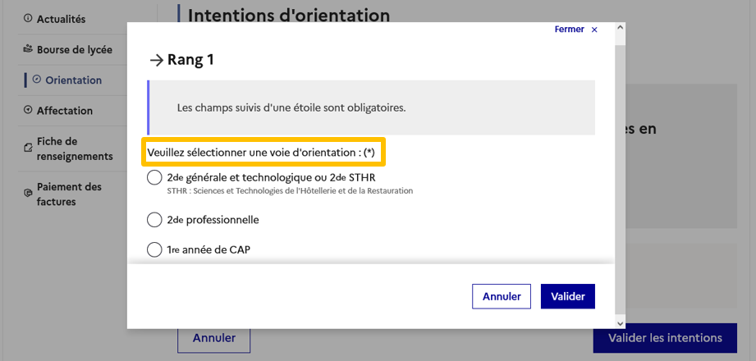
Saisie des intentions d’orientation
La sélection d’une voie se fait dans l’ordre de préférence, il est possible de les modifier jusqu’à la fermeture du service en ligne Orientation à la date indiquée par le chef d’établissement.

Slide 11
3.Validation des intentions d’orientation

Slide 12
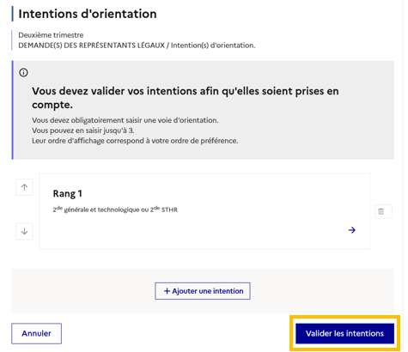
Validation des intentions d’orientation
Le récapitulatif des intentions d’orientation doit être validé pour être enregistré.

Slide 13
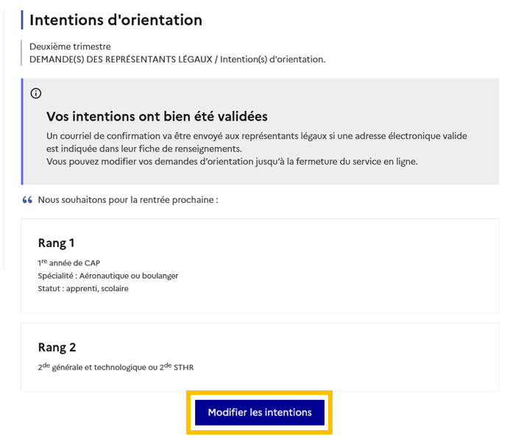
Validation des intentions d’orientation
Un courriel avec le récapitulatif des intentions d’orientation saisies est transmis à chaque représentant légal.
Les intentions peuvent être modifiées jusqu’à la fermeture du service.

Slide 14
4. Consultation et accusé de réception de l’avis provisoire du conseil de classe

Slide 15
Consultation et accusé de réception de l’avis provisoire du conseil de classe
L’accusé de réception des avis du conseil de classe pourra être effectué indifféremment par l’un ou l’autre des représentants légaux.

